Slide 1
Волонтёрство и добровольчество

Slide 2
Разберёмся в понятии…
Волонтерство в широком смысле — это любая работа, выполняемая добровольно и безвозмездно. В более узком — это организованная деятельность, которую добровольцы выполняют на благо всего общества или отдельных уязвимых групп (детей, людей с ограниченными возможностями, бездомных и т. д.). Учащиеся нашей школы вот уже 3 года вовлечены в этот род деятельности.

Slide 3
Сферы волонтёрства, реализуемые в нашей школе
Социальная поддержка(помощь ветеранам, благотворительные акции «Свет Рождественской звезды, акции для фонда «Берег надежды», «Верю в чудо», акции по сбору одежды и игрушек для социального учреждения «Маленькая мама», «Сопричастность»)
Экологические акции (сбор батареек, сбор макулатуры, пластмассы, посадка саженцев, субботники на территории школы и прилегающих территориях,проведение конкурсов. Лекций, исследований по экологической направленности)
Общественная безопасность(школьный отряд «Школьная дружина» патрулирует рекреации школы во вторую смену, следит за порядком)
Популяризация ЗОЖ (лекции, доброуроки, конкурсы)
Популяризация добровольчества (доброуроки, лекции, исследования)

Slide 4
С каждым годом ряды волонтеров пополняются учащимися нашей школы. В сентябре стать добровольцами изъявили желание порядка 90 школьников 7-11 классов нашего образовательного учреждения.

Slide 5
Преимущества
Такая активность неслучайна. Ребята узнали о преимуществах быть волонтером:
Личностный рост (развитие творческих и интеллектуальных способностей) и осмысление нравственных ценностей, где милосердие и помощь нуждающимся играет ключевую роль.
Проявление активной гражданской позиции.
Расширение социального опыта (приобретение навыков и умений по работе с детьми-инвалидами, организации мероприятий, бережное отношение к окружающей среде).
Обретение новых друзей и связей для дальнейшего развития себя как личности (знакомство с различными учебными и социальными учреждениями города и области).
При активном участии в жизни города и области волонтеры могут претендовать на получение путевок в оздоровительные лагеря и образовательные поездки.
100 часов добровольческой деятельности позволяют получить дополнительный балл к результатам ЕГЭ. По России этот балл колеблется от 1-5 баллов.
Некоторые организации оплачивают добровольцам авиа- или железнодорожные билеты к месту работы или проведения различных мероприятий — так добровольчество становится дополнительной возможностью путешествовать.
Иногда волонтеры становятся кадровым резервом для учреждений и получают преимущества при трудоустройстве

Slide 6
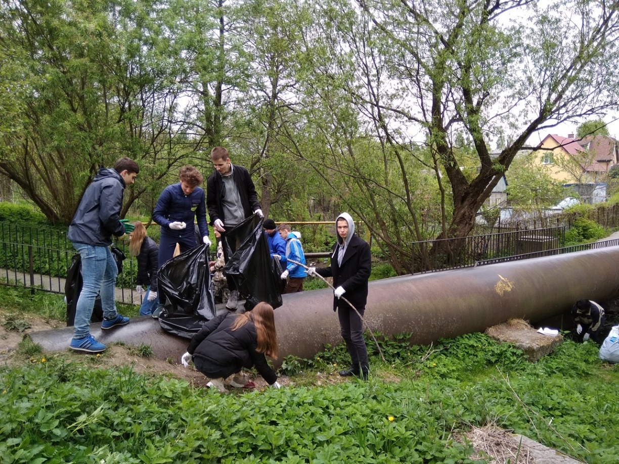
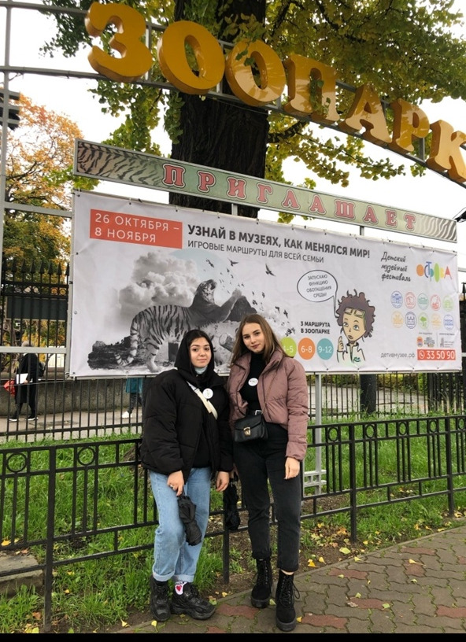
Личный опыт

Slide 8
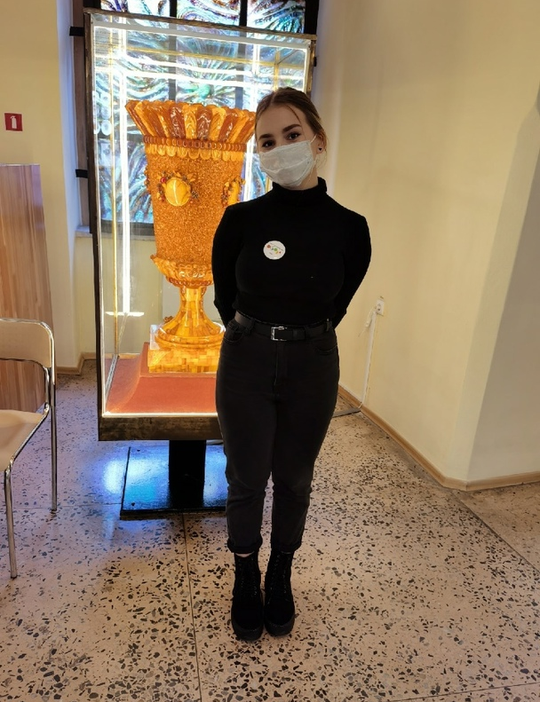

Slide 9
Чтобы стать волонтером, необходимо:
Зарегистрироваться на сайте Добровольцы, РФ, получить ID номер.
Заполнить форму заявления на книжку волонтера.
Поучаствовать в одном из мероприятий, предложенном на сайте Добровольцы.РФ или в массовом школьном мероприятии.
Получить справку об участии, вместе с заявлением сдать в добровольческий центр по Калининградской области

Slide 10
Мероприятия, проводимые на базе школы
Сбор макулатуры, сбор батареек
Сбор средств для фондов «Берег надежды», «Верю в чудо»
Сбор корма и экипировки для приюта «Славянское»
Доброуроки
Флешмобы для популяризации ЗОЖ и добровольчества
Мастер-классы по изготовлению тематических открыток, йоге, монтажу видео
Фото- и видео-челленджи
Патрулирование территории
Конкурсы, исследования,викторины по добровольчеству

Slide 11
Контакты
Мурзич Наталья Эдмундовна – руководитель школьного отряда волонтеров «Школьная дружина», 89506749837
Джулеба Ольга Владимировна- заместитель директора по воспитательной работе, 89052497807
Страница школьного отряда на портале Добро.Ру https://dobro.ru/organizations/10005299/info
Страница школы в VK для публикации отчетов https://vk.com/school_06_klgd
Страница отряда в VK
https://vk.com/public207160715

